Slide 1


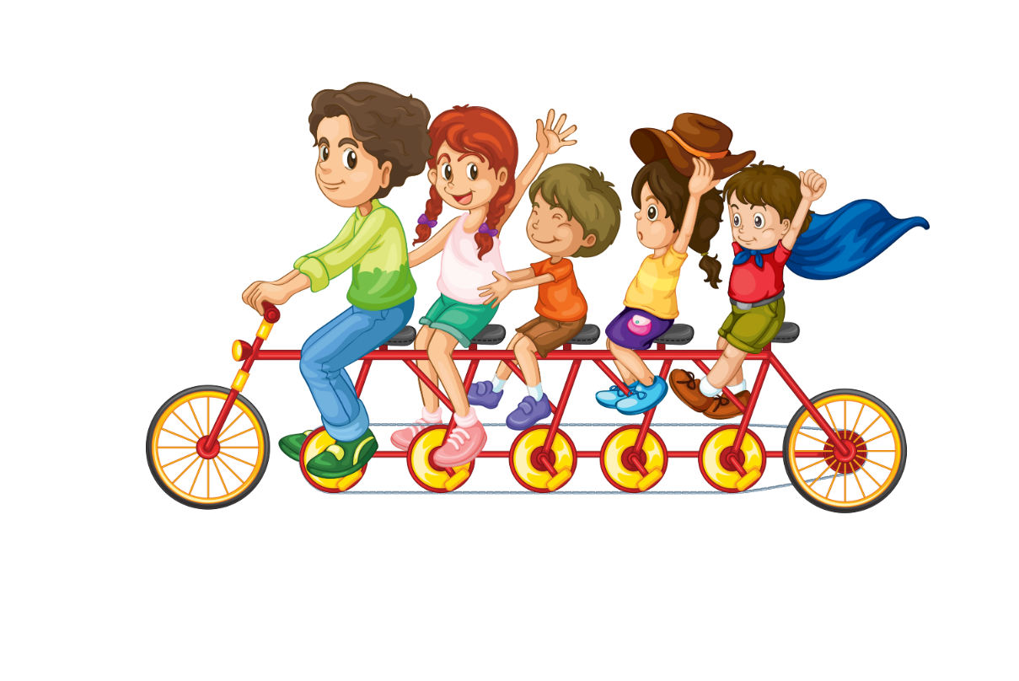


Công nghệ

Slide 2



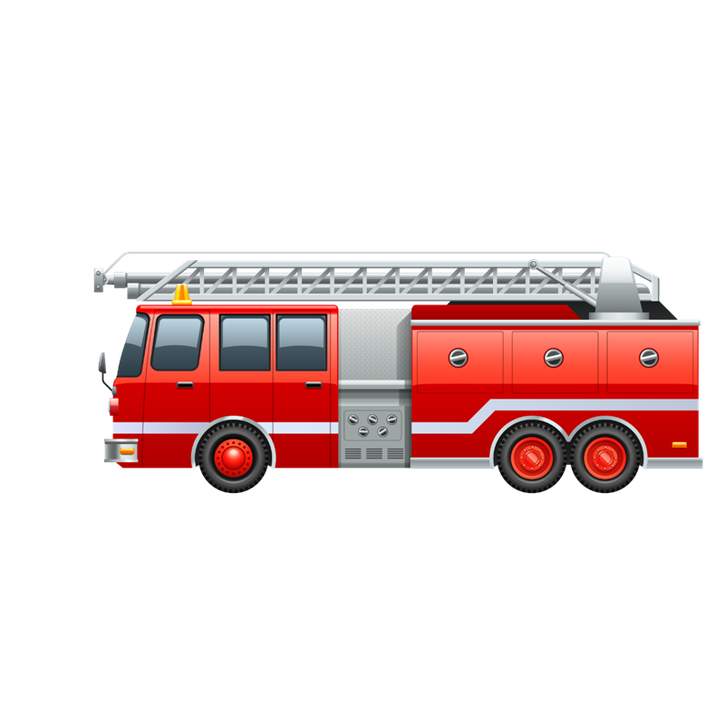




Notes:
Kết luận

Slide 3
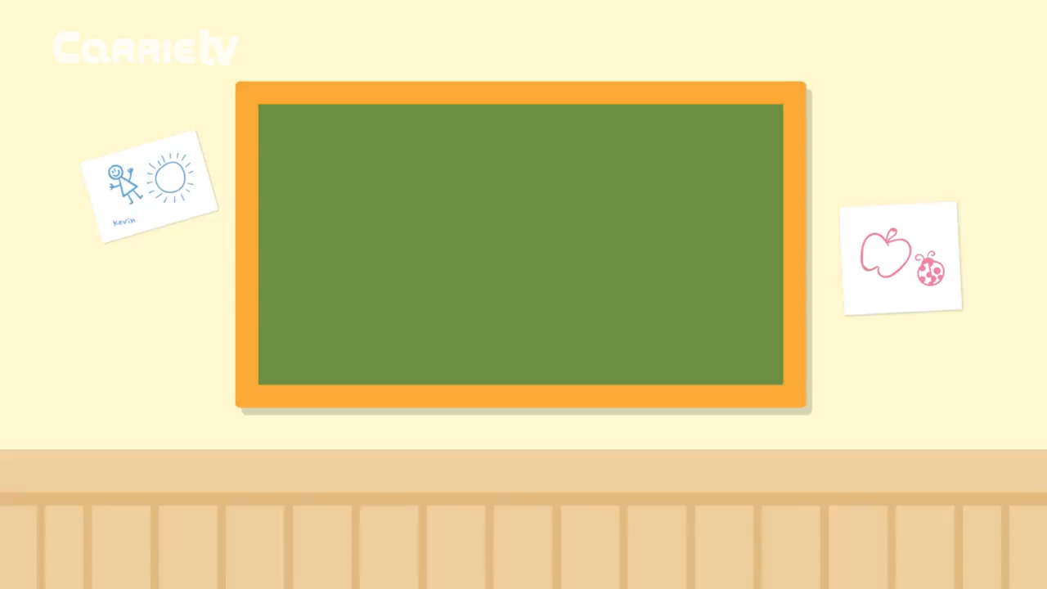
Notes:
GV cho HS nối đuôi nhau và hát bài hát

Slide 4
Công nghệ
Làm biển báo giao thông (tiết 3)

Slide 5









YÊU CẦU CẦN ĐẠT
Biết làm biển báo giao thông.
Biết trưng bày sản phẩm và giới thiệu sản phẩm trước lớp.
KIẾN TẠO TRI THỨC MỚI
Notes:
Hoạt động 1

Slide 6







THỰC HÀNH

Slide 7
THẢO LUẬN NHÓM

Slide 8
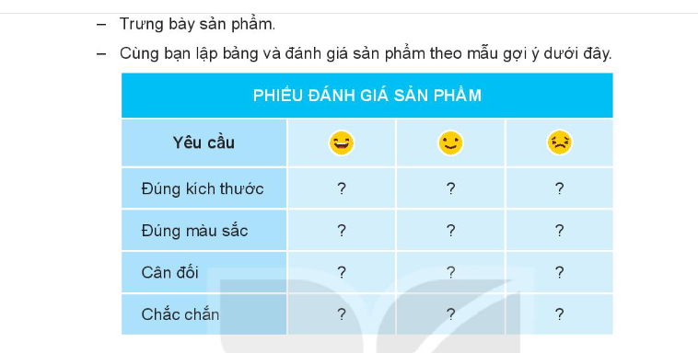

Slide 9
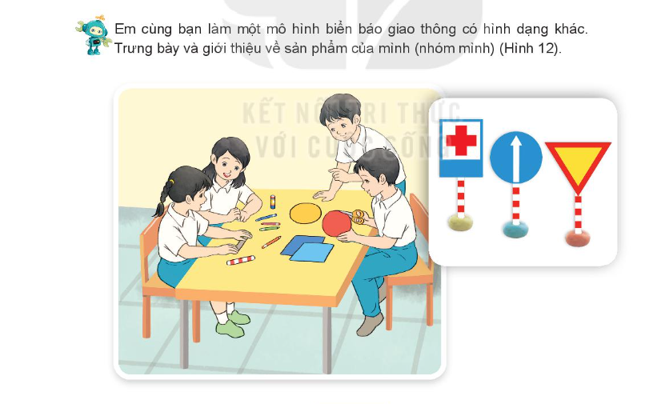

Slide 10





Slide 11













